Slide 1
제 5 장
픽셀 점 처리

Slide 2
- Contents -
5.1 단일 영상의 경우
5.2 다중 영상(Multiple Image)의 경우
5.3 광도 보정(Photometric Calibration)

Slide 3
픽셀 점 처리
픽셀 점 처리(pixel point processing)는 가장 기초적이지만 그러나 필수적인 영상 처리 연산
콘트라스트 향상 연산에 주로 쓰이는 점 처리는 영상 픽셀의 명도 값을 변경
점 처리 연산은 픽셀의 밝기 속성만 변화시키고 위치 속성은 바꾸지 않음을 알 수 있음
픽셀 점 처리 연산은 가끔 콘트라스트 향상, 콘트라스트 스트레칭, 그레이 스케일 변환 등으로 불림

Slide 4
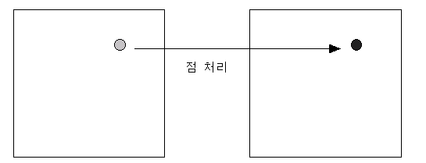
픽셀 점 처리
그림 1.1 점 처리
점 처리의 일반적인 식
O(x,y) = M[I(x,y)] (5.1)
여기서 M은 매핑 함수
영상을 디스플레이 장치에 표시하여, 해석, 검사, 개발한 알고리즘의 효과를 확인하기 위해서는 콘트라스트 조정 필요

Slide 5
5.1 단일 영상의 경우
영상의 각 픽셀값을 변환 함수를 이용하여 바꾸는 것
5.1.1 슬라이딩(Sliding)과 스트레칭 (Stretching)
슬라이딩과 스트레칭은 모두 콘트라스트 향상 연산에 속함
영상의 각 픽셀에 상수값을 더하거나 빼거나 곱하거나 나누는 점 처리
이들 연산들은 영상 안의 픽셀을 재분배하여 콘트라스트 특성을 향상
히스토그램 슬라이딩 연산
상내의 모든 픽셀에 상수 값을 더하거나 빼는 연산
히스토그램 스트레칭은 모든 픽셀값을 상수값으로 곱하거나 나누는 연산

Slide 6
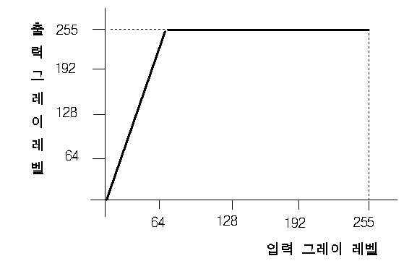
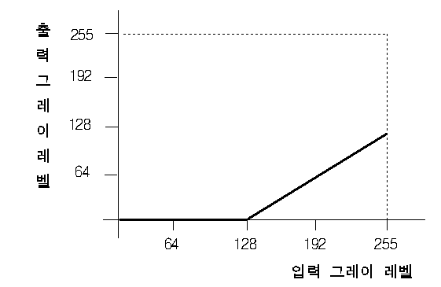
5.1 단일 영상의 경우
그림 5.2 히스토그램 슬라이딩
그림 5.3 히스토그램 스트레칭

Slide 7
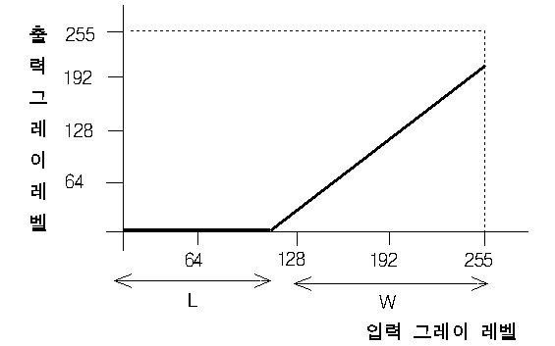
5.1 단일 영상의 경우
그림 5.4에 있어 W는 입력 명도값의 신축(스트레칭) 조작이며, L은 입력값에는 의존하지 않는 평행 이동 조작(슬라이딩)
직선 기울기가 1보다 큰 경우는 명도의 확대를 나타내며, 1보다 작은 경우에는 압축
그림 5.4 일반적인 경우의 슬라이딩과 스트레칭

Slide 8

5.1 단일 영상의 경우
자동적으로 영상의 콘트라스트를 향상시키려면
슬라이딩과 스트레칭시키는 위치를 자동으로 찾아야 함
많이 쓰이는 방법은 한편에 몰려 있는 히스토그램을 모든 영역으로 확장시키는 것
최소 픽셀값을 빼는 것은 히스토그램을 왼편으로 슬라이딩하는 것
다음에 각 픽셀값은 최대 픽셀값이 255가 되고 최소 픽셀값이 0이 되도록 스트레칭

Slide 9
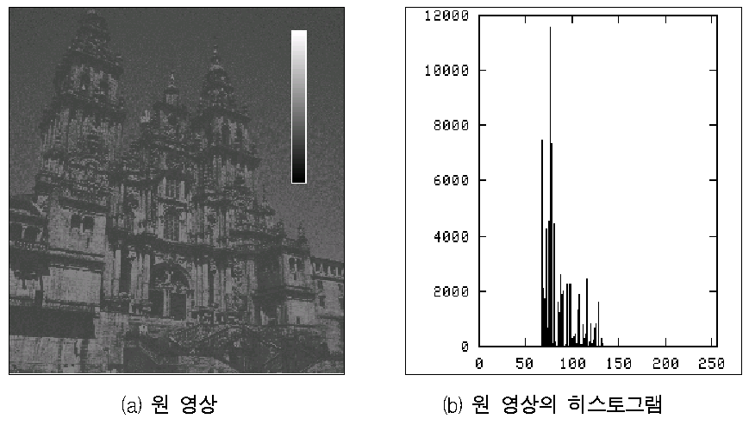
5.1 단일 영상의 경우
그림 5.5 히스토그램 스트레칭의 예
(출처:Digital Image Processing(DIP) with Khoros 2)

Slide 10
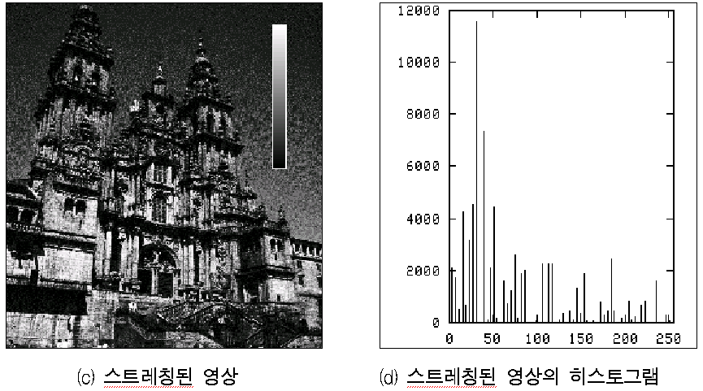
5.1 단일 영상의 경우
그림 5.5 히스토그램 스트레칭의 예
(출처:Digital Image Processing(DIP) with Khoros 2)

Slide 11
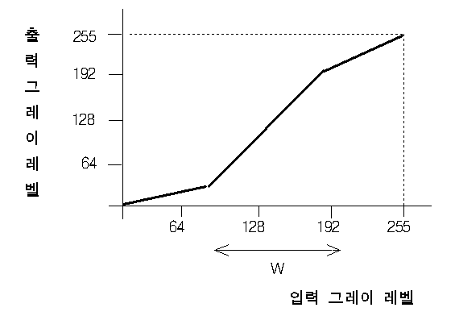
5.1.2 중간 강조
중요한 정보가 포함되어 있는 W 부분의 명도를 확장하고, 그 이외의 부분은 압축
그림 5.6 중간 강조의 히스토그램 변환 함수

Slide 12
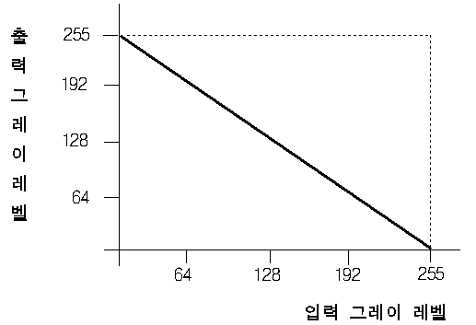
5.1.3 반전
어두운 부분과 밝은 부분을 반대로 하여 영상의 흑백을 반전
그림 5.7 반전에서의 히스토그램 변환 함수

Slide 13
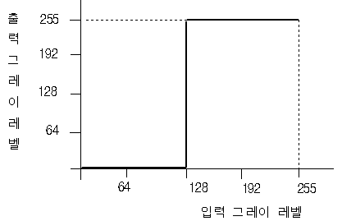
5.1.4 이진화(Thresholding)
확실하게 배경과 문자나 선을 구분하기 위하여 이진화를 시행
매핑 함수는 선택된 임계값보다 낮은 픽셀은 검정색(0)
임계값과 같거나 높은 픽셀은 흰색(255)으로 바꿈
그림 5.8 이진화에서의 히스토그램 변환 함수

Slide 14
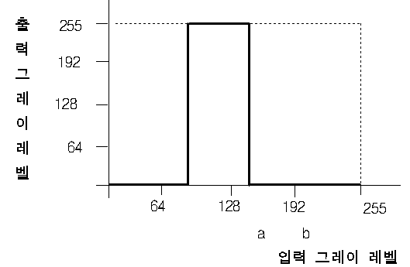
5.1.5 슬라이스
레벨 a에서 레벨 b까지 구간의 명도를 255로 하여 출력
이 방법은 강조되어야 할 특징이 다른 특징의 밝기 사이에 있는 경우, 또는 여러 개의 특징이 서로 다른 밝기로 강조되어야 하는 경우에 효과적인 방법
그림 5.9 슬라이스에서의 히스토그램 변환 함수

Slide 15
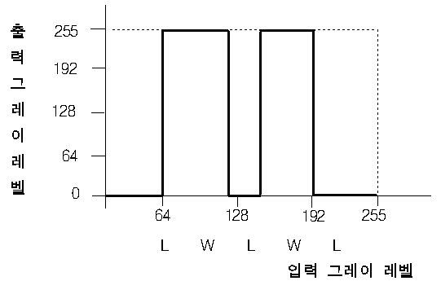
5.1.6 등명도선
영상의 명도를 몇 개의 단계로 분할
어떤 명도만을 255(1)로 함
다른 부분을 0으로 이진화하여 표시
등명도 부분이 지도에 있어서 등고선과 같이 표시
그림 5.10 등명도선에서의 히스토그램 변환 함수

Slide 16
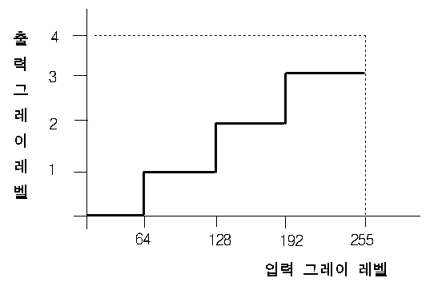
5.1.7 명도 단계 변환
2, 4, 8, 16, 32, 256 명도 단계로 변환
그림 5.11 히스토그램 단계수 변화에서의 히스토그램 변환 함수

Slide 17
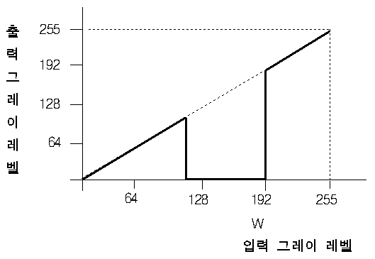
5.1.8 중간 제거
수평축의W부분을 제외한 나머지를 명도 변환
그림 5.12 중간 제거에서의 히스토그램 변환 함수

Slide 18
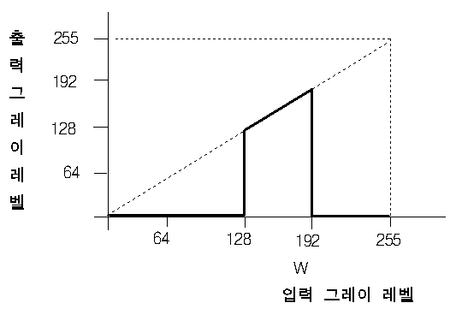
5.1.9 중간 통과
수평축의W부분만을 명도 변환
그림 5.13 중간 통과에서의 히스토그램 변환 함수

Slide 19
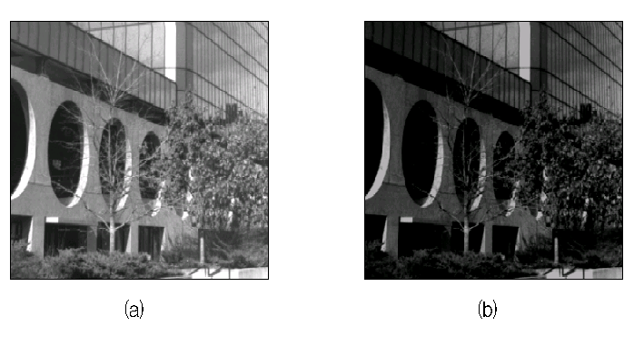
5.1.10 점 처리의 적용 예
그림 5.14 점 처리의 예

Slide 20
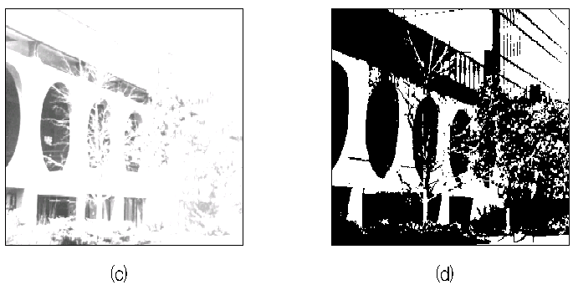
5.1.10 점 처리의 적용 예
그림 5.14 점 처리의 예

Slide 21
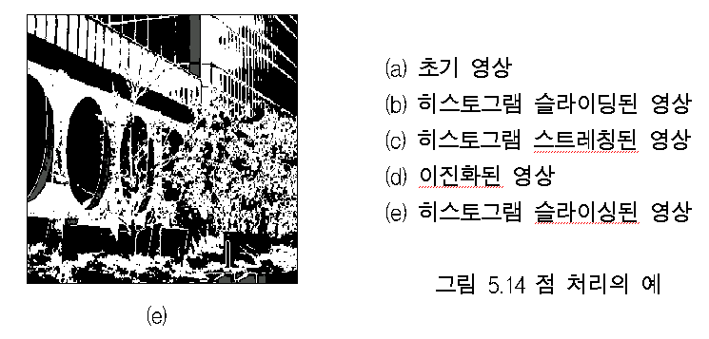
5.1.10 점 처리의 적용 예

Slide 22
5.2 다중 영상(Multiple Image)의 경우
두 개 이상의 입력 영상의 픽셀 밝기를 결합하여 출력 영상에 저장
이중 영상 점 처리의 방정식
여기서 I_1 (x,y)와I_2 (x,y)는 두 개의 입력 영상
#는 결합 함수
결합 함수는 수학적이거나 논리적인 연산자, 즉 +, -, ×,÷, AND, OR, XOR 등을 포함
다중 영상 점 처리는 2가지로 나누어지는데 영상 결합(image combination)과 영상 합성(image compositing) 연산

Slide 23
5.2.1 영상 결합
영상 결합
주로 같은 장면을 시간적인 간격을 두고 찍거나 다른 필터를 통하여 얻은 여러 개의 영상을 결합
차연산(Differencing)
차연산은 물체의 미묘한 이동이나 밝기의 미묘한 변화 등을 감지하고자 할 때 수행
차연산은 인공위성 사진을 이용하여 무기의 이동이나 병력 이동을 감지하는데 이용
다른 용도로는 배경 제거, 조명 균일화 등

Slide 24

5.2.1 영상 결합
스펙트럼 비율 기법(Spectrum Rationing)
스펙트럼의 비율 기법은 픽셀 단위의 이중 연산 점 처리를 사용
하나의 스펙트럼 영상을 다른 영상으로 나누는 것
이것은 어떤 물체는 강조하고 다른 물체는 어둡게 만듬
예를 들어 적외선 영상을 적색 영상으로 나눔으로써, 살아있는 식물을 더욱 눈에 띄게 강조

Slide 25

5.2.1 영상 결합
시간적 잡음 감소
(Temporal Noise Reduction)
시간에 따라 변하는 또는 일시적인 무작위 잡음은, 동일한 장면을 찍은 몇 개의 영상을 사용한다면 감소시킬 수 있음
단 각 영상은 서른 다른 시간에 획득되어져야 함
각 영상은 서로 다른 무작위 잡음 패턴을 갖게 됨
그것들을 모두 더하고, 영상의 수로 최종 픽셀 밝기를 나눔으로써 모든 영상 프레임의 평균을 산출해 낼 수 있음
변하는 부분은 즉, 무작위 잡음은 평균화되어 제거

Slide 26
5.2.2 영상 합성(Image Compositing)
영상 합성 연산
다중 영상으로부터 연관되어 있지 않은 물체를 합병함
최종 영상은 물리적으로 존재하지 않는 새로운 장면
영상 합성은 사진 예술 분야와 그래픽 분야에서 폭넓게 사용
한 영상의 어떤 부분을 다른 영상으로 합성하기 위해서는 흔히 마스크 영상을 우선 만들어야 함

Slide 27
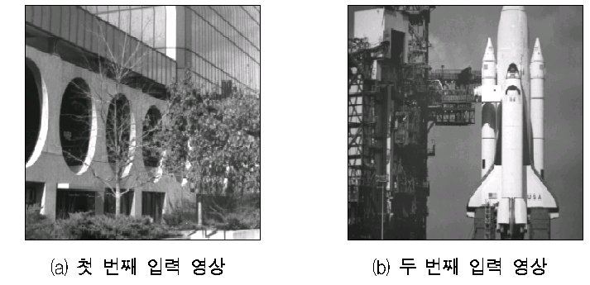
5.2.2 영상 합성(Image Compositing)
그림 5.15 영상 합성의 예

Slide 28
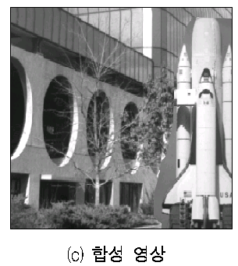
5.2.2 영상 합성(Image Compositing)
그림 5.15 영상 합성의 예

Slide 29
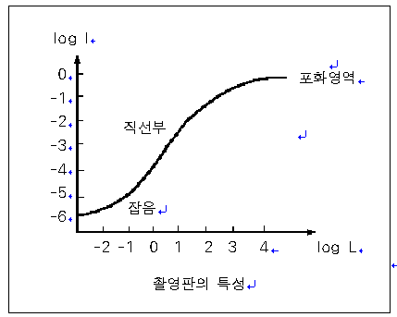
5.3 광도 보정(Photometric Calibration)
카메라 필름이나 CCD와 같은 고체 촬영판의 입출력 특성은 비선형
입사광의 강도 L과 필름 흑화도 D 또는 출력 전류 I와의 관계
그림 5.16와 같이 극단으로 어두운 부분에서는 잔류 잡음 등으로 응답하지 못함
또한 극단적으로 밝은 부분은 포화되고 만다
그림 5.16 디지타이저의 입력과 출력 특성

Slide 30
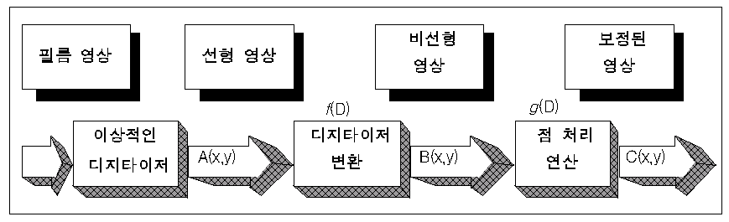
5.3 광도 보정(Photometric Calibration)
그림 5.17 광도 보정 프로세스

Slide 31


5.3 광도 보정(Photometric Calibration)
따라서 이어야 함
즉, 점 처리 연산의 영향이 그것의 역함수에 의해 무효화
보통 이미지 센서의 입력 광량에 대한 출력 신호의 관계를
특성이라고 함
더 쉽게 쓰면 출력 = 입력
값은 촬영 장치에 따라 일정하므로 승 조작에 의하여
보정
즉 역지수 연산 을 사용

